Slide 1
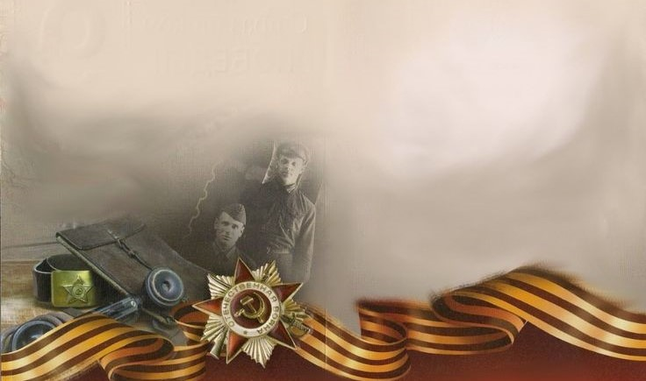
МБОУ «Молочненская средняя школа им. Героя Советского Союза Г. С. Титова»
Защитники Отечества с моей Малой Родины.
Памятники села Молочное.
Секция: проекты краеведческого направления.
Выполнила: учащаяся 3-Б класса
Черная Ева
Руководитель: Веливулла Л. Р
2025 г.

Slide 2
Актуальность:
2025 год указом президента России назван годом Защитника Отечества.
В нынешнем 2025 году мы празднуем восьмидесятилетие Победы в Великой Отечественной войне.
В этом году Сакский район отметил солидный юбилей – 90 лет со дня основания.
На пересечении этих знаменательных событий и появился мой проект, поэтому я решила рассказать о памятниках ВОВ в моем родном селе Молочное.
В честь знаменательных людей, героев называют улицы, парки, площади. Жителям и гостям нужно знать чьим именем названы важные элементы инфраструктуры населенного пункта где они находятся для патриотического, нравственного воспитания и исторической справки.
Народ должен знать своих героев, поэтому я расскажу вам о Герое России из села Молочное.
В единстве поколений - единство страны. Проведя параллель между прошлым поколением Героев ВОВ и нынешним поколением Героев СВО, можно понять душу народа, его идеологию и истинные ценности.

Slide 3
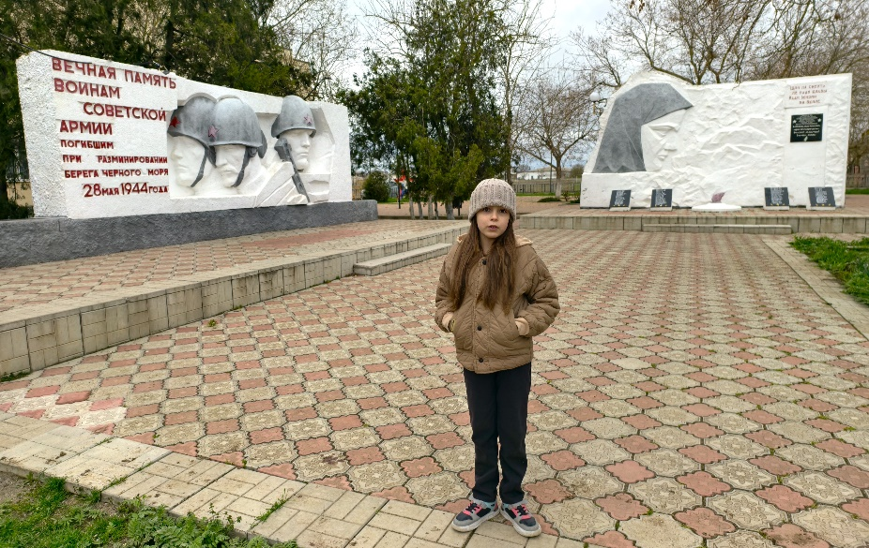
«Время не имеет власти над величием всего, что мы пережили в войну. А народ, переживший однажды большие испытания, будет и впредь черпать силы в этой победе.» Г. К. Жуков
Год Защитника Отечества станет символом уважения к нашим защитникам, их подвигам и жертвам, а также напоминанием о том, как важно помнить и ценить наследие, которое они оставили нам.
На фронтах Великой Отечественной войны с немецко-фашистскими захватчиками сражались более 70 жителей села Терекли-Конрат (ныне с. Молочное), многие из них погибли за свободу и независимость нашей Родины. 8 человек награждены орденами и медалями, некоторые из них:
— участник битвы за Берлин — Н. А. Щербаков, — кавалер двух орденов Боевой Славы — Д. Д. Кочетков, — кавалер многих боевых медалей и орденов — А. С. Канаев, освобождавший Сакский и другие районы Крыма.

Slide 4
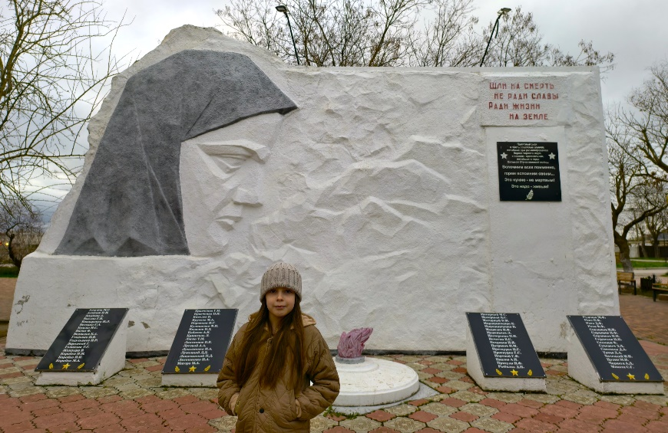
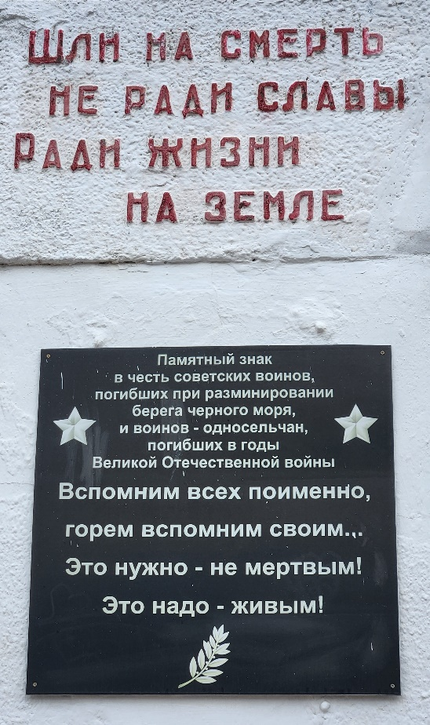
Памятник в с. Молочное воинам – односельчанам,
погибшим в годы Великой Отечественной Войны.
В 1969 году в честь советских воинов, погибших при разминировании берега Черного моря, и воинов-односельчан, погибших на фронтах Великой Отечественной войны, в селе Молочное установлен памятный знак.
Стела представляет из себя белый железобетонный горизонтальный монумент на лицевой стороне которого: высеченное барельефное изображение скорбящей женщины и надписью:
«Шли на смерть не ради славы. Ради жизни на земле».
Эта фраза отображает всю героичность советского народа, благодаря их самоотверженной борьбе с врагом, все мы сейчас живем. На монументе так же установлена памятная табличка с надписью :
«Вспомним всех поименно, горем вспомним своим…
Это нужно - не мертвым! Это надо – живым!»

Slide 5
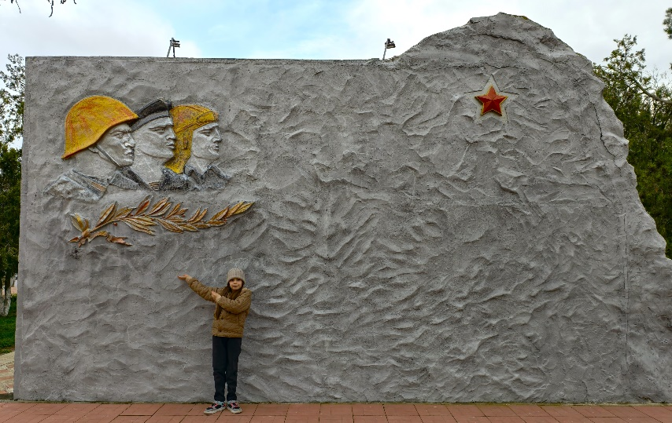
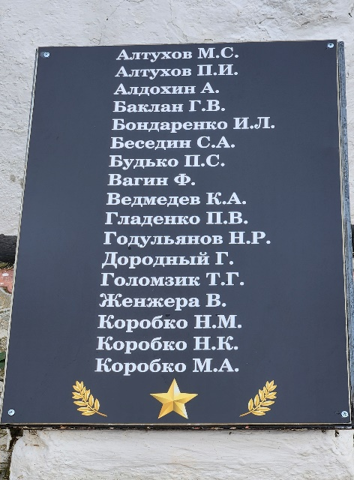
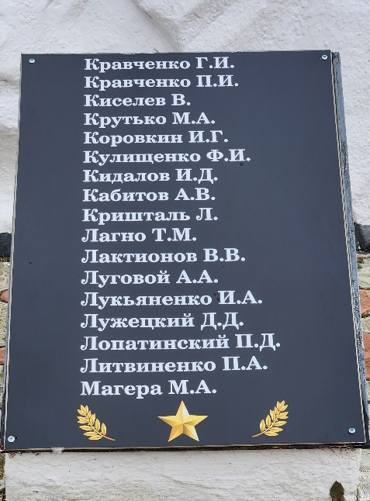
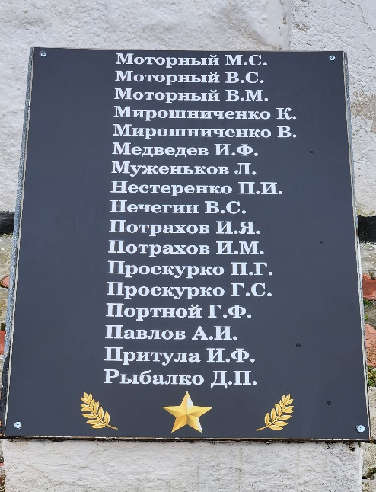
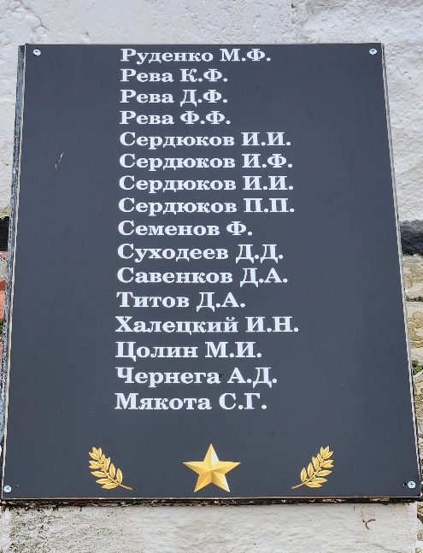
С обратной стороны стелы, справа, барельефное изображение советских воинов – пехотинца, летчика, матроса и лавровой ветви.
Перед монументом установлен Вечный Огонь, который символизирует народную память о тех, кто отдал жизни на полях сражений и не вернулся с боёв в родные дома, кто подарил нам светлое будущее.
По бокам от Вечного Огня находятся четыре гранитные таблички с высеченными на них 67 именами погибших в бою жителей села. Их самоотверженность навсегда будет в наших сердцах.

Slide 6
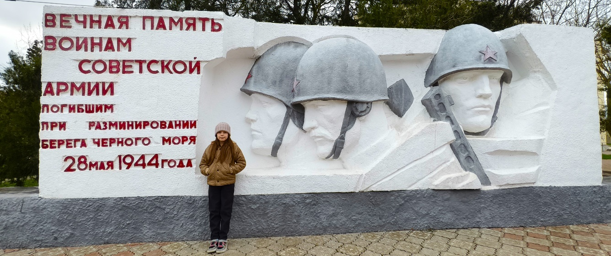
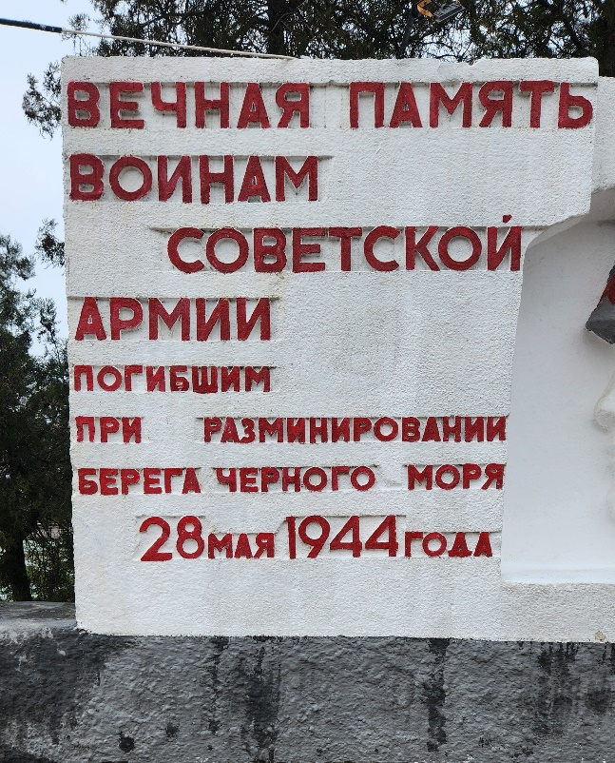
Памятник воинам советской армии, погибшим при разминировании берега Черного моря в с. Молочное.
Слева от мемориала погибшим в бою жителям села находится памятник троим воинам советской армии, погибшим при разминировании берега Черного моря 28 мая 1944 года. Этот памятник истории местного значения был так же сооружен в 1969 г.
Памятник представляет из себя большую горизонтальную белую фигурную стелу с высеченным в ней горельефным изображением лиц трёх солдат в шлемах. Слева от изображения солдат высечена надпись: «Вечная память воинам советской армии, погибшим при разминировании берега Черного моря 28 мая 1944 года»

Slide 7
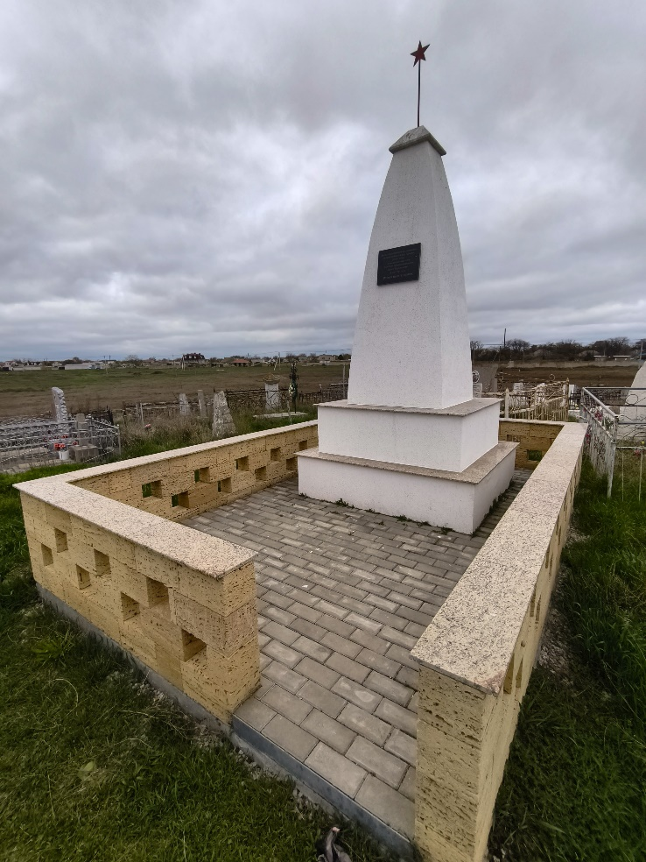
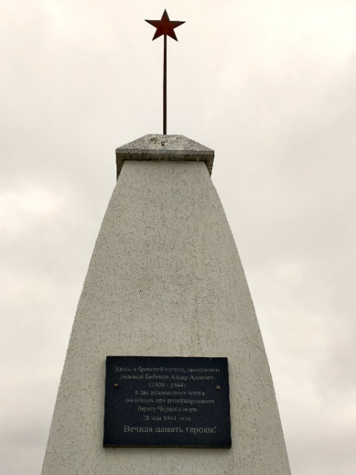
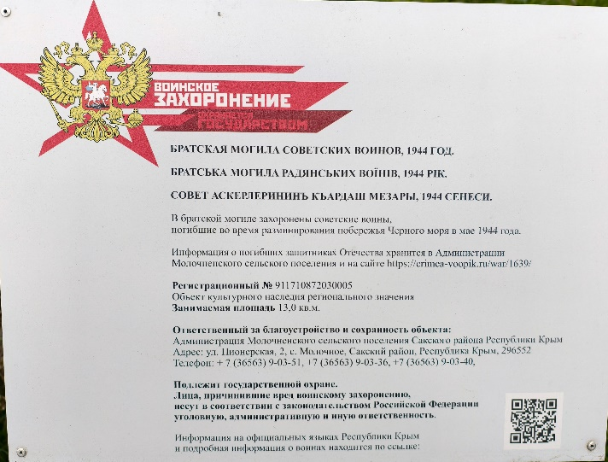
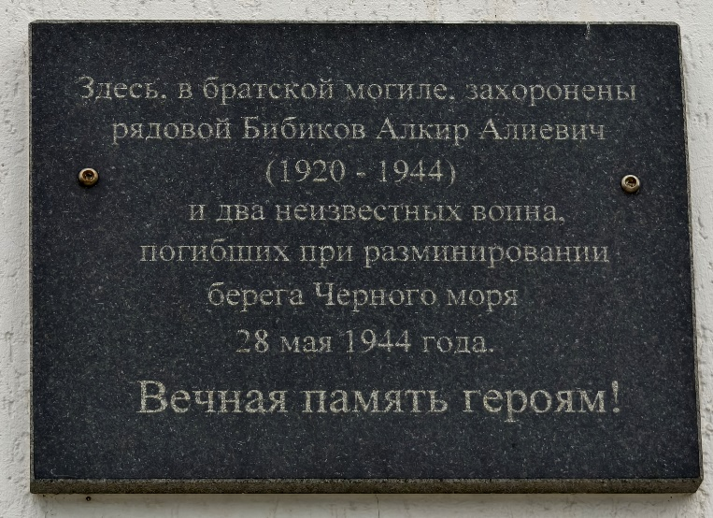
Могила неизвестного солдата в с. Молочное
В Сакском районе, с. Молочное на сельском кладбище установлен памятник истории местного значения. В мае 1944 года при разминировании берега Черного моря погибли три советских воина. Установлена фамилия одного из погибших – Бибиков Алкир (Закир) Алиевич, 1923(0) года рождения, рядовой, номер части неизвестен. Останки советских воинов захоронены в братской могиле.
В 1949 году на братской могиле советских воинов был установлен памятный знак. Памятник представляет собой четырехгранный прямоугольный обелиск, увенчанный пятиконечной звездой. На лицевой стороне в центре обелиска установлена мемориальная доска с текстом: «Здесь, в братской могиле, захоронены рядовой Бибиков Алкир Алиевич (1920-1944) и два неизвестных воина, погибших при разминировании берега моря 28 мая 1944 года. Вечная память героям!».

Slide 8
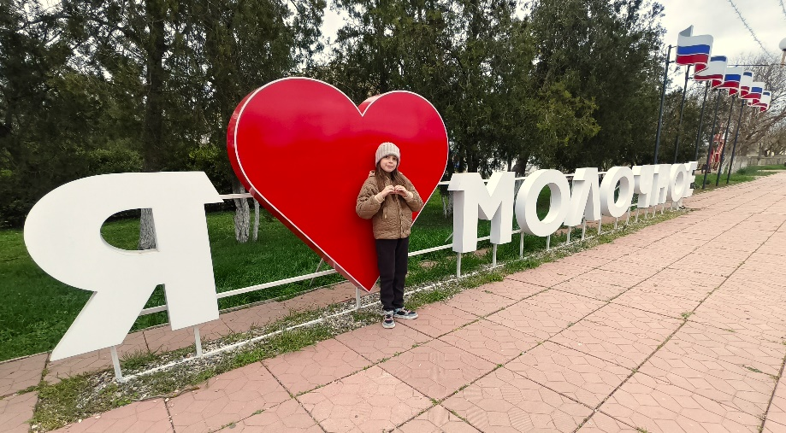
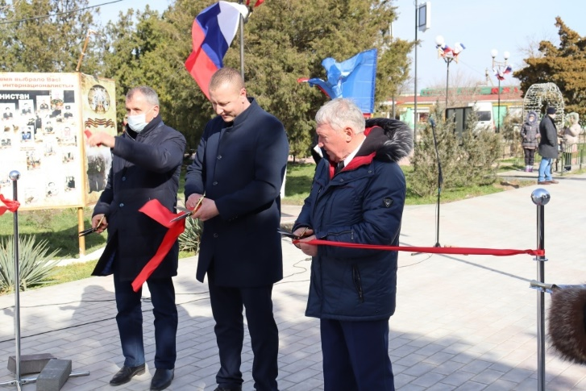
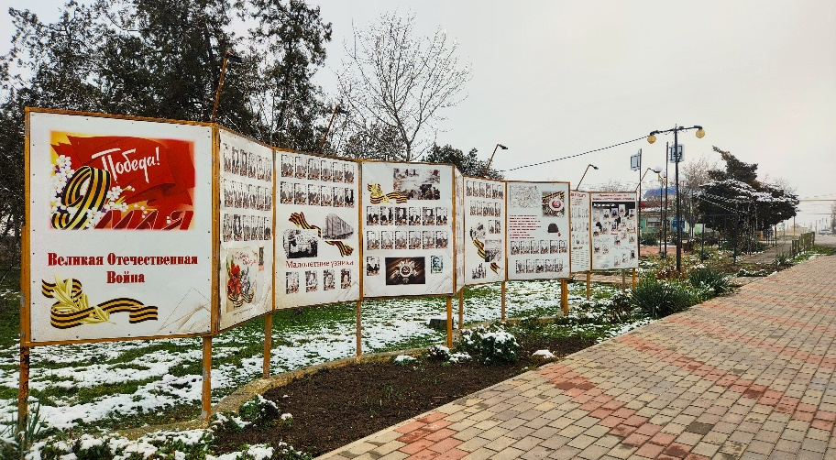
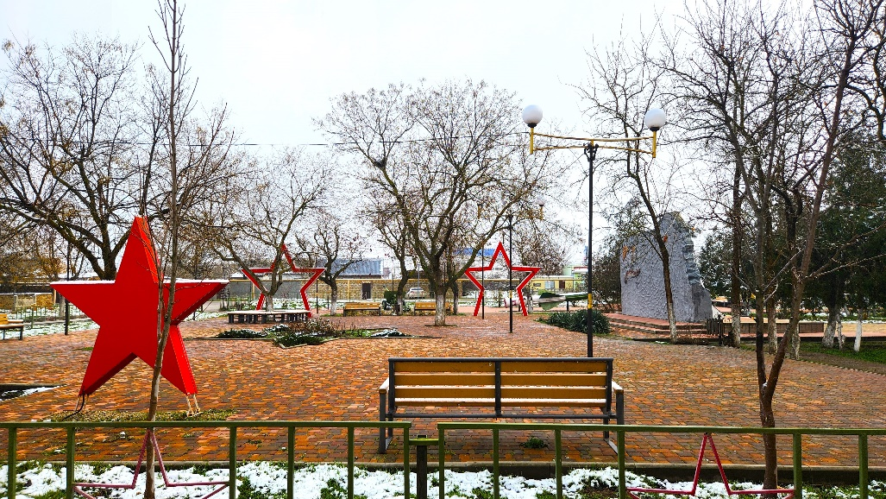
Площадь и сквер имени Героя России
Ставицкого Ю. И. в с. Молочное
Героизм – это проявление высшей степени мужества, самопожертвования и отваги в сложных, опасных ситуациях, это поступок, который совершает человек ради спасения других людей, ради победы или ради какой-то высокой цели.
В апреле 2018г. в с. Молочное, в честь выпускника Молочненской школы, подполковника Юрия Ивановича Ставицкого, удостоенного высокого звания Героя Российской Федерации, назвали площадь и сквер его именем.

Slide 9
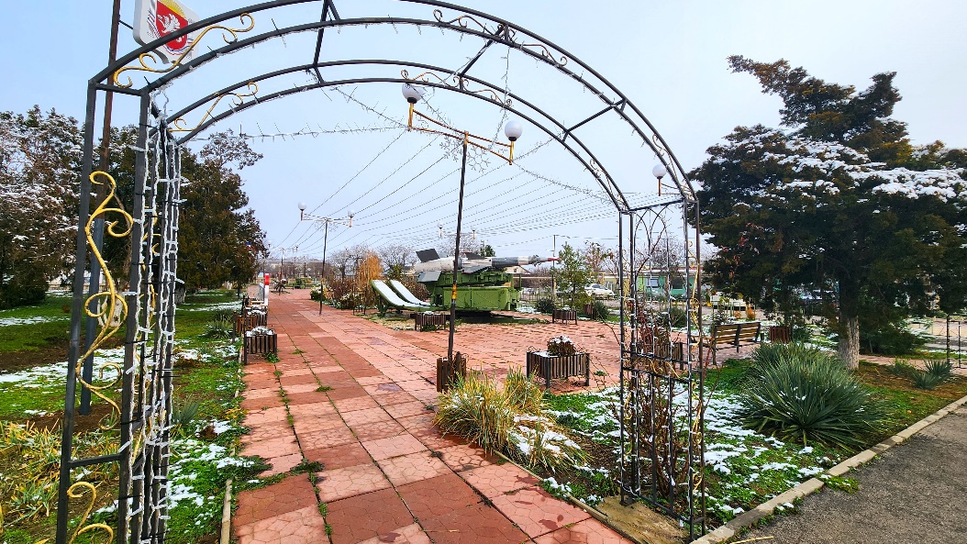
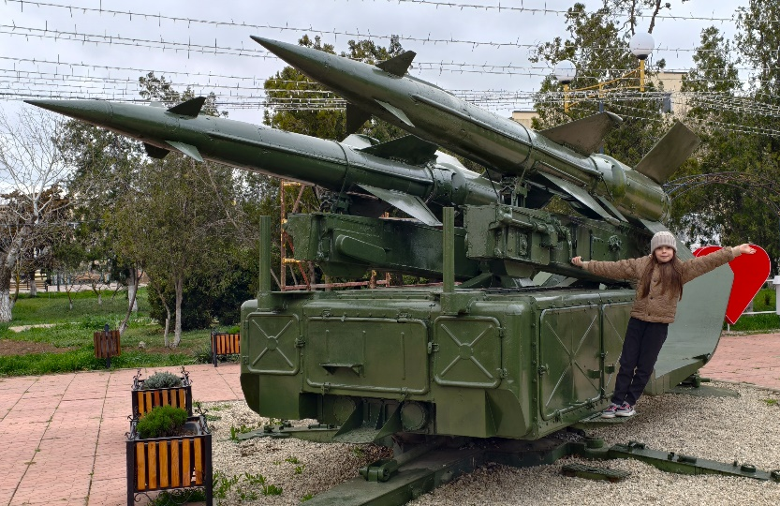
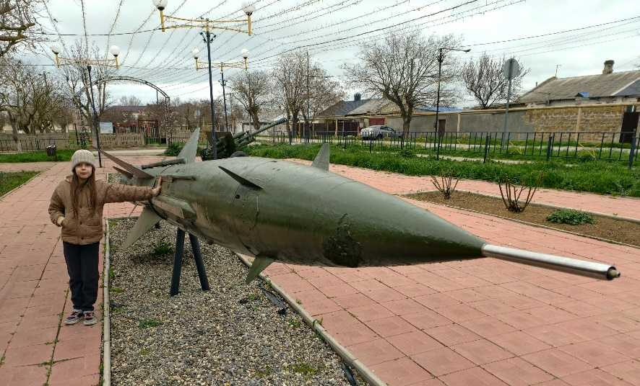
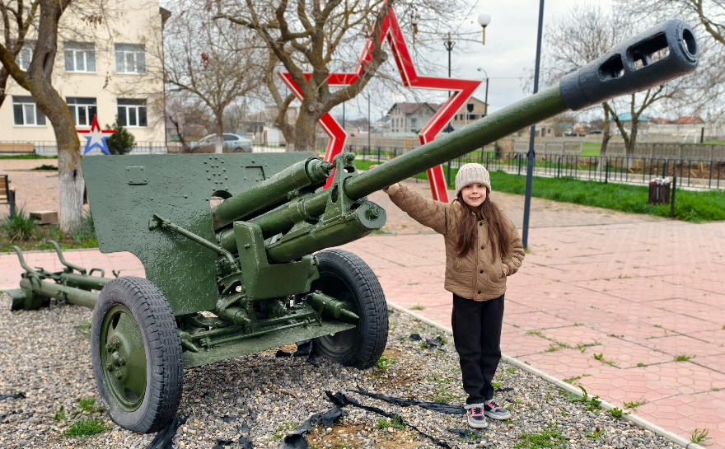
В сквере и на площади им. Ставицкого Ю. И. установлены элементы инфраструктуры для отдыха, завезены образцы военной техники.
Среди установленной техники ракета от зенитно-ракетного комплекса с-75, две зенитные установки и другая техника времен Великой Отечественной Войны. Так же на площади установлены информационные стенды, посвященные участникам ВОВ.

Slide 10
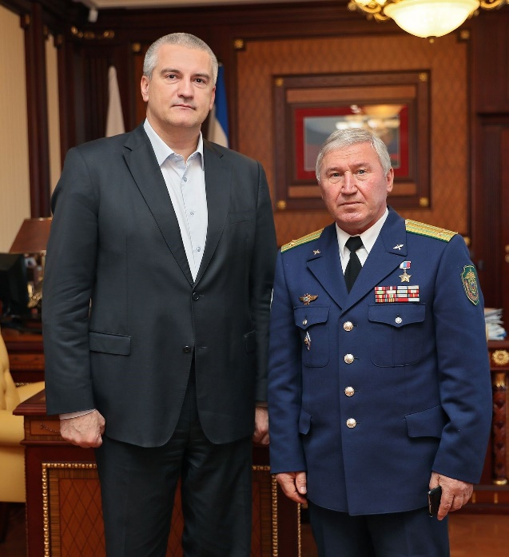
Герои среди нас.
Ставицкий Юрий Иванович родился 13.07.1953 года в селе Комсомольск, Евпаторийского района, закончил Молочненскую среднюю школу в Сакском районе.
Герой Российской Федерации, подполковник, военный летчик-снайпер.
После авиационного училища летчиков и был распределен в авиацию пограничных войск КГБ СССР. Общий налет на всех типах вертолетов составил 4500 часов. С 1981 по 1989 годы участвовал в боевых действиях в Афганистане. Совершил более 700 боевых вылетов. Получил тяжелые травмы при падении вертолета. 11 февраля 1988 года впервые в истории эксплуатации вертолетов МИ-26, эвакуировал подбитый вертолет МИ8-МТ с территории занятой противником.
В 1990 году участвовал в ликвидации конфликтов в Грузии, Армении и Азербайджане. В 1994-1995 годы участвовал в первой чеченской компании.
В 1996 году в составе авиации Группы погранвойск ФСБ России в Таджикистане участвовал в боевых действиях на таджико-афганской границе.
За боевой вылет, связанный с поиском и уничтожением террористов на территории Республики Афганистан, указом Президента РФ от 14 декабря 1996 года, удостоен звания Героя Российской Федерации.
Награжден орденами Красного Знамени, Красной Звезды, медалями За отвагу, За боевые заслуги, За спасение погибавших и др.
В настоящее время проживает в Сакском районе Республики Крым. Ведет активную социальную жизнь и патриотическую деятельность.

Slide 11
Участник ВОВ в моей семье
Год защитника Отечества пришёл на смену Году семьи. Это подчеркивает глубокую связь между семейными ценностями и героическим служением Родине.
Уважать и чтить память о героях нас научили наши деды и прадеды. Именно они победили в Великой Отечественной войне, стали героями для всех нас. В 2025 году мы будем праздновать
80-летие со дня окончания войны.
По одной из самых распространенных версий, ВОВ унесла жизни более 26 млн советских граждан – это примерно каждый седьмой житель Советского Союза. Эту цифру невозможно вообразить.
В моей семье тоже был участник Великой Отечественной войны – мой прапрадедушка Таранюк Трифон Иванович, уроженец с. Тышковка, Винницкой области, Украинской ССР, который пропал безвести в первый год войны. Много лет спустя семья отыскала информацию, что он попал в плен и погиб в концлагере «310 Витцендорф» в Германии 8 января 1942 года, где и похоронен на местном кладбище. С ноября 1941 года по февраль 1942 года этот лагерь был закрыт на карантин из-за эпидемии сыпного тифа, жертвами которого стали 14 000 из 18 000 советских военнопленных.

Slide 12
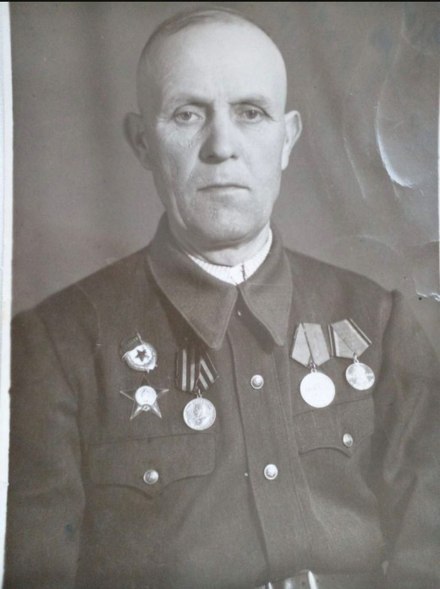
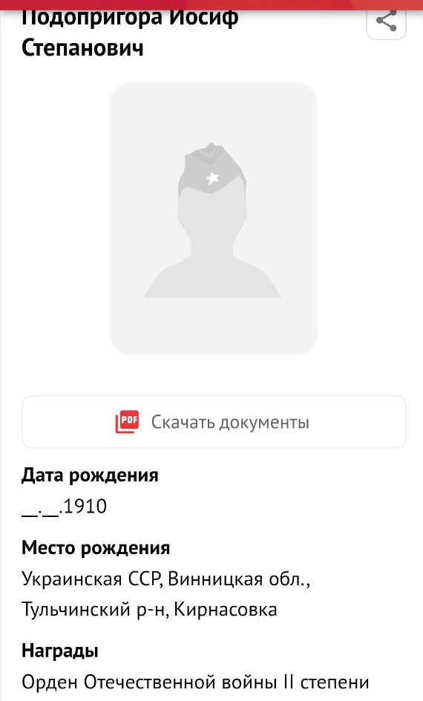
Участники ВОВ в семьях учащихся моего класса.
Чтобы более полно рассмотреть эту тему, я решила сделать опрос среди одноклассников и выяснила, что еще у троих учеников моего класса были в семье фронтовики.
У Дмитриевой Миланы прапрадедушка, Монаенков Петр Дмитриевич (1921-2003 гг) был старшиной роты в 149 стрелковой дивизии 1 Украинского фронта. Участник многих сражений, в том числе Львовско – Сандомирской наступательной операции 1944 г. под командованием генерала армии Конева. Был тяжело ранен при освобождении Польши, Победу встретил в госпитале.
У Олешковой Арианы в семье было два участника ВОВ: Стороженко Тихон Борисович и Подопригора Иосиф Степанович.
У Зверяки Варвары тоже было двое фронтовиков: Зверяка Иван Иванович и Пережогин Влидимир Иосипович.
Героизм и подвиги тех времен не забыты. Каждая семья помнит и чтит своих героев. Мужество и героизм солдат того времени до сих пор является примером для подражания нынешних поколений.
Стороженко
Тихон Борисович

Slide 13
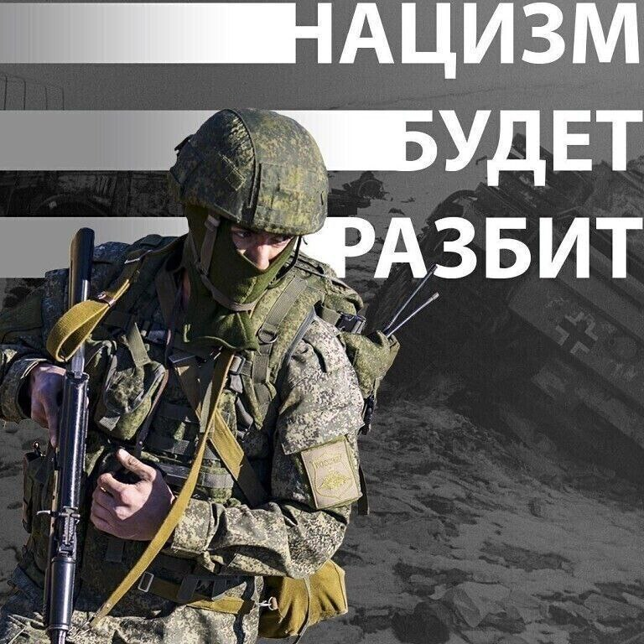
Единство поколений.
Год защитника Отечества 2025 – это не просто календарная дата, это символ национального единства и патриотизма. Это выражение глубокой признательности тем, кто защищал и продолжает защищать суверенитет и безопасность нашей страны.
Никогда бы мы не смогли и вообразить, что менее чем через столетие после Победы в Великой Отечественной Войне, России придется испытать на себе снова боль сражений..
Детям и внукам тех самых героев теперь необходимо так же защищать своих близких, страну. Я попыталась на эту тему сочинить стих:
Никто не забыт, ничто не забыто..
Мы помним героев той лютой войны
Мужчины и женщины бились отважно
За Родину против фашистской чумы.
Повержен был враг неоплатной ценой
И вот, спустя менее сотни лет
Настигла война тех героев потомков –
На подвиги снова солдат идет.
Чтоб дети в кроватках мирно спали,
Чтоб видели люди правды свет..
Мы будем им вечно благодарны
И не забудем их подвиг вовек!

Slide 14
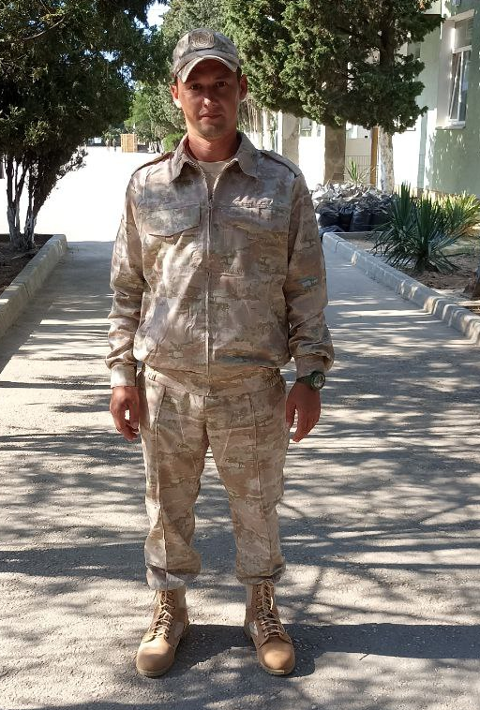
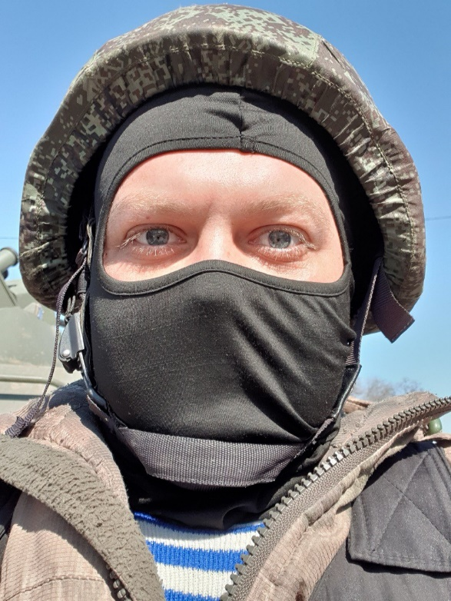
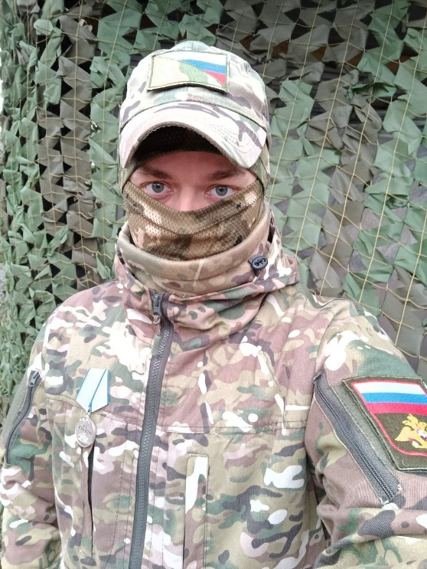
Участники СВО в моей семье и семьях учащихся моего класса.
Специальная военная операция показала нам и всему миру, что герои сегодня есть, они среди нас. Они — продолжения своих дедов и прадедов, сражаются на тех же территориях, защищают Родину.
В нашем 3-Б классе Молочненской школы в троих семьях учеников папы - участники Специальной военной операции.
У одноклассника Велиляева Рустема папа, Велиляев Ремзи Эмирлаевич, к большому сожалению, в 2024 году героически погиб при выполнении боевой задачи.
У Дмитриевой Миланы папа, Дмитриев Александр Александрович, продолжает нести боевую службу, награжден медалью за отвагу.
Мой папа, Черный Богдан Владимирович успешно выполнив боевой долг, вернулся домой. Теперь наша семья ждет живым и невредимым со Специальной Военной Операции, дедушку Николая, который выполняет очень опасные и сложные задачи.
Именно семья является опорой для наших защитников, а их подвиги — это отражение любви к родным и близким.
Я горжусь всеми солдатами, которые стоят на защите нашей Родины и благодарна им за их мужество!

Slide 15
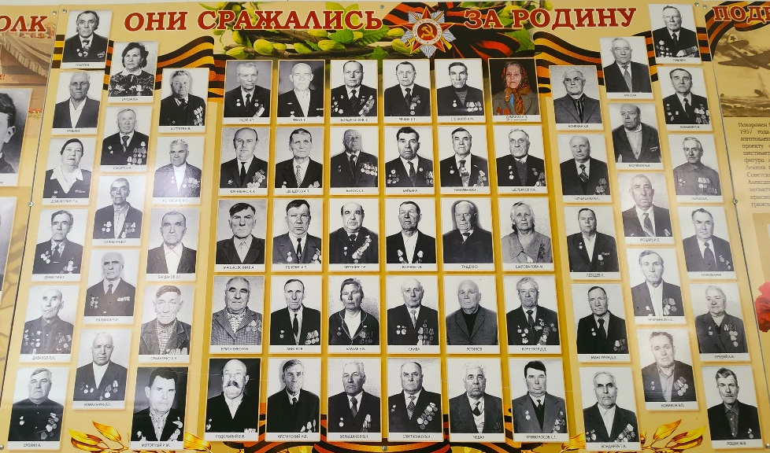
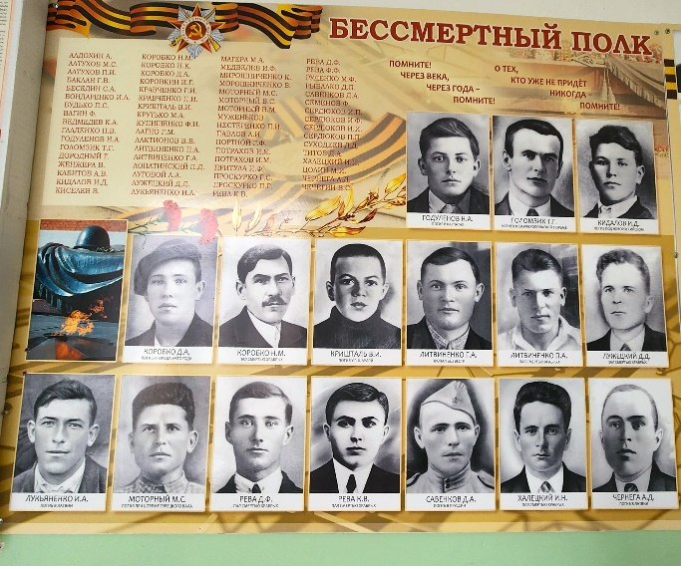
Заключение
Нет наверно ни одного уголочка в России, где нет памятника Великой Отечественной войне, где люди не знают подвиг советского народа. Моя Малая Родина, с. Молочное – не исключение – жители помнят и почитают жертву предков. Многие имена, высеченные на памятнике – имена не вернувшихся с фронта предков, ныне живущих в селе людей.
Ни один героический поступок не должен остаться без дани уважения. Подвиг Ставицкого Ю. И. навсегда вписан в историю нашего села. Площадь и сквер им. Ставицкого очень удачно украшает центр села, там есть много мест для отдыха на свежем воздухе в окружении ухоженной зелени.
«Время не имеет власти над величием всего, что мы пережили в войну, ... а народ, переживший однажды большие испытания, будет и впредь черпать силы в этой победе» - эти слова великого советского полководца – маршала Георгия Жукова, как никогда находят отклик в сердцах сейчас, в условиях спецоперации. Потомки тех воинов сейчас находят в себе силы защищать жизнь и справедливость на нашей земле, которые никто и никогда не сможет обесценить.
Мы просто обязаны помнить и чтить их подвиг, любить и беречь Родину, ведь они сражаются, как и тогда, в 1941 г., за счастье и свободу потомков.
Стенд в школе
с. Молочное

